Slide 1
Umsetzung des Gesamtkonzepts für die Politische Bildung an Gymnasien
STAATSINSTITUT FÜR SCHULQUALITÄT
UND BILDUNGSFORSCHUNG
MÜNCHEN

Slide 2
Umsetzung Gesamtkonzept
Politische Bildung
Rahmenbedingung: „Gesamtkonzept für die Politische Bildung an bayerischen Schulen“
Fächerübergreifende Bildungsziele: „Eines für alle – alle für eines?“
Politische Bildung in Schulkultur und Schulleben
Politische Bildung im Fachunterricht
Unterstützungsangebote zur Umsetzung von Politischer Bildung an Schulen

Slide 3
Herausforderungen für Politische Bildung
Zunahme extremistischer und demokratiefeindlicher Bewegungen
weltweite Migrationsbewegungen
zunehmende gesellschaftliche Heterogenität
fortschreitende ökonomische und kulturelle Globalisierung
Klimawandel
Digitalisierung in vielen Lebensbereichen
Notes:
Neue Herausforderungen: extremistische und populistische Bewegungen nehmen zu, weltweite Migrationsbewegungen, zunehmende gesellschaftliche Heterogenität, fortschreitende ökonomische und kulturelle Globalisierung, Klimawandel, rasante Digitalisierung in vielen Bereichen, ...
Folgen: Unsicherheit, Wunsch nach einfachen Lösungen, Gefährdung der Demokratie Angesichts dessen sind wir alle gefragt (Gesellschaft, Verbände, Politik, Bildungseinrichtungen)
Schulen wichtige Schlüsselfunktion, weil sie alle jungen Menschen erreichen können (Schulpflicht), Möglichkeit nutzen, für Demokratie zu begeistern
Was aber meint Politische Bildung?

Slide 4
Definition Politische Bildung im LehrplanPLUS
„Politische Bildung basiert auf der Kenntnis und Akzeptanz von Demokratie und freiheitlich-demokratischer Grundordnung sowie dem Wissen um den föderalen, rechtsstaatlichen und sozialstaatlichen Aufbau der Bundesrepublik Deutschland.
Die Schülerinnen und Schüler achten und schätzen den Wert der Freiheit und der Grundrechte.
Fortsetzung nächste Folie

Slide 5
Auf der Grundlage einer altersgemäßen Fähigkeit und Bereitschaft zur Teilhabe am politischen Prozess tragen sie zu einer positiven wirtschaftlichen und sozialen Entwicklung der Gesellschaft und zum Erhalt des Friedens bei.
Sie nehmen aktuelle Herausforderungen an, etwa im Zusammenhang mit der Entwicklung eines europäischen Zusammengehörigkeits-gefühls oder mit zentralen gesellschaftlichen und politischen Veränderungen von der kommunalen und Landesebene bis hin zu prägenden Tendenzen der Globalisierung.“

Slide 6
Politische Bildung als Unterrichtsprinzip
Leitfächer der Politischen Bildung: Politik und Gesellschaft / Sozialkunde, Geschichte, Geographie, Wirtschaft und Recht
Politische Bildung als
Unterrichtsprinzip
in allen
weiteren Fächern
Schulkultur und Schulleben
angelehnt an das Modell der konzentrischen Kreise von Wolfgang Sander
Notes:
Politische Bildung benötigt einerseits die fachliche Professionalität, andererseits lässt sie sich aber auch nur in interdisziplinären Zusammenhängen realisieren. Wolfgang Sander (vgl. Deichmann, 2014, 24) beschreibt den Gesamtbereich der politischen Bildung in der Schule mit dem Modell der konzentrischen Kreise. In Anlehnung daran kann man für die Politische Bildung an bayerischen Schulen feststellen, dass der Kern der Politischen Bildung durch die Leitfächer der Politischen Bildung gebildet wird. Neben dem eigentlichen Unterrichtsfach Politik und Gesellschaft bzw. Sozialkunde zählen dazu die Fächer Geschichte, Geographie, Wirtschaft und Recht bzw. das Verbundfach GPG sowie HSU an den Grundschulen. Im ersten Ring um die Leitfächer der Politischen Bildung wird Politische Bildung zudem zum Unterrichtsprinzip in allen weiteren Fächern. Zudem ist es wichtig, dass die Politische Bildung auch Schulkultur und Schulleben durchdringt, wie der äußere Ring zeigt.

Slide 7
2. RAHMENBEDINGUNG: GESAMTKONZEPT FÜR DIE POLITISCHE BILDUNG AN BAYERISCHEN SCHULEN

Slide 8
Gesamtkonzept für die Politische Bildung
Anlässe: bildungspolitische Schwerpunktsetzung – LPP –
➔ besonderer Handlungsbedarf
Ziele: Schulentwicklung
Hervorhebung eines vordringlichen Handlungsfelds
Unterstützung geben, u. a. beim Führungshandeln
Anregung geben bzgl. praktischer Umsetzung
verbindliche Richtlinien für Schulaufsicht, Schulleitungen, Lehrkräfte, Multiplikatoren u. a.

Slide 9
Gesamtkonzept für die Politische Bildung
Ziele: Persönlichkeitsbildung, Ausbildung von Demokratiekompetenz
Urteils-, Partizipations- und Wertekompetenz sowie Methodenkompetenz
Verantwortungsbewusstsein, Verantwortungsfreudigkeit und Mündigkeit
reflektierter Umgang mit den Chancen und Risiken der modernen Medien- und Kommunikationswelt → Medienkompetenz

Slide 10
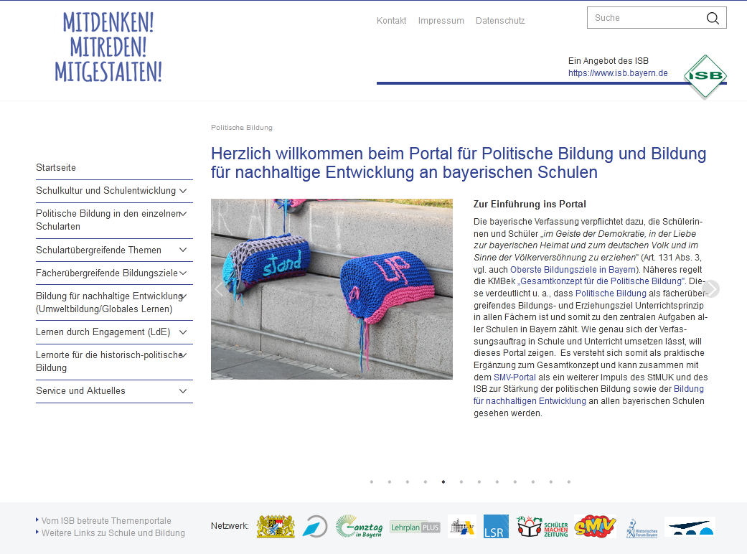
Das Portal www.politischebildung.schule.bayern.de
praxisorientierte Konkreti-sierung des Gesamtkonzepts
Angebot für Lehrkräfte aller Fächer und Schularten und für die interessierte Öffentlichkeit
vielfältige Informationen und Materialien zur Gestaltung von Unterricht und Schulkultur
Notes:
Konkrete Unterstützung zur Umsetzung des Gesamtkonzepts bietet das Portal Politische Bildung

Slide 11
Das Portal www.politischebildung.schule.bayern.de
Unterstützung
für alle Schularten und Fächer in Form vielfältiger Projekt- und Unterrichts-vorschläge

Slide 12
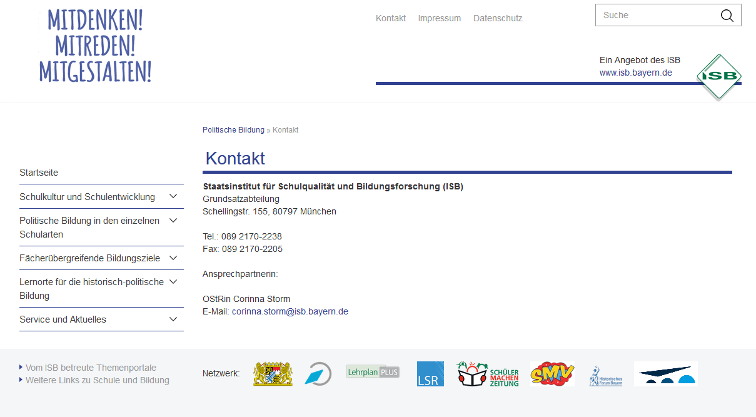
Das Portal www.politischebildung.schule.bayern.de
Sammeln und Weitergabe von Beispielen guter Praxis …
Notes:
Das Portal ist als „Mitmachportal“ konzipiert, d. h. Sie können Ihre Anregungen und guten Projekt- und Unterrichtsbeispiele gerne am ISB einreichen.

Slide 13
Umsetzung des Gesamtkonzepts für Politische Bildung
Umsetzung durch Lehrkräfte aller Fächer aller Schularten
Nutzung von Schnittmengen zu anderen fächerübergreifenden Bildungszielen
Notes:
Politische Bildung als Unterrichtsprinzip in allen Fächern aller Schularten wahrzunehmen, bedeutet für alle Lehrkräfte in ihrem Fachunterricht nach den ihnen gegebenen Möglichkeiten, die Schülerinnen und Schüler zur Mündigkeit zu erziehen.
Schnittmengen finden, Synergieeffekte nutzen

Slide 14
Beachtung didaktischer Prinzipien der Politischen Bildung:
Neutralitätspflicht: Informieren und zur Meinungsbildung befähigen, ohne zu indoktrinieren. Persönliche Meinungen sind als solche deutlich zu kennzeichnen!
Beutelsbacher Konsens:
- Überwältigungsverbot
- Kontroversitätsgebot
- Interessenorientierung
Aktualitätsprinzip
Notes:
Dies setzt aber auch die Beachtung bestimmter Prinzipien voraus (Beamtengesetz bzw. Beutelsbacher Konsens aus den 70er Jahren):
Neutralitätspflicht: informieren und zur Meinungsbildung befähigen, ohne zu indoktrinieren. Persönliche Meinungen sind als solche deshalb deutlich zu kennzeichnen. Sensibilität der Schulen bei der Einladung von politischen Würdenträgern!
Überwältigungsverbot: SuS erhalten ausreichend Gelegenheit, sich selbst ein Urteil zu bilden. Es ist dabei nicht zulässig, die Lernenden im Sinne der gewünschten Meinung zu beeinflussen.
Kontroversitätsprinzip: Inhalte, die in Wissenschaft und Forschung kontrovers sind, sollen auch im Unterricht nach Möglichkeit kontrovers behandelt werden. Dabei wird von der Lehrkraft nicht erwartet, jede öffentliche bzw. wissenschaftliche Kontroverse immer in ihrer ganzen Bandbreite abzubilden. Die Zielsetzung ist vielmehr, das Kontroversitätsprinzip zum Kern der eigenen Berufsethik zu erheben und so den Unterricht vor Parteilichkeit und Unausgewogenheit zu schützen.
Interessenorientierung: Die Schülerinnen und Schüler sollen dazu befähigt werden, politische Konstellationen und ihre eigenen Interessenlagen zu analysieren sowie nach Mitteln und Wegen zu suchen, die vorgefundene politische Lage zu beeinflussen.
Aktualitätsprinzip: Multiperspektivische Auseinandersetzung mit aktuellen politischen Fragestellungen und Anlässen, die einen Bezug zur Lebenswelt und zu den Interessen der Heranwachsenden bieten.

Slide 15
3. FÄCHERÜBERGREIFENDE BILDUNGSZIELE: EINES FÜR ALLE – ALLE FÜR EINES?

Slide 16
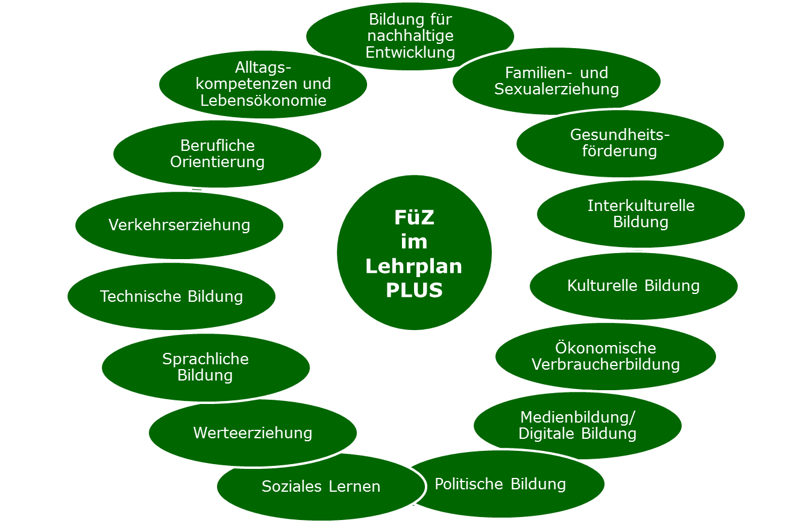
Fächerübergreifende Bildungs- und Erziehungsziele (FüZ) im LehrplanPLUS
Notes:
Im LehrplanPLUS sind auf der zweiten Ebene 15 fächer- und schulartübergreifende Bildungs- und Erziehungsziele (FüZ) strukturell verortet. Sie besitzen die gleiche Wertigkeit wie die Fachlehrpläne und im Unterricht ist auf deren Umsetzung zu achten!
Politische Bildung ist eines dieser 15 FüZ. Der Politischen Bildung kommt deshalb ein zentraler Stellenwert zu, da sie im Grunde genommen mit allen anderen FüZ Schnittmengen aufweist. Die folgende Auswahl auf den nächsten Folien ist beispielhaft zu verstehen. Die beiden FüZ „Technische Bildung“ und „Gesundheitsförderung“ zeigen, dass auch fächerübergreifende Bildungs- und Erziehungsziele, die auf den ersten Blick weniger affin für die Politische Bildung erscheinen, durchaus Schnittmengen aufweisen. Für das dritte Beispiel wurde das Konzept der Bildung für nachhaltige Entwicklung gewählt, da es hier ein besonders hohes Maß an Schnittmengen gibt. Beide Konzepte bieten sich für die schulische Profilbildung an und sollten im Schulentwicklungsprozess Berücksichtigung finden, zumal sie nahezu alle anderen FüZ integrieren.

Slide 17
Technische Bildung
Technik ist die gezielte nutzbringende Anwendung naturwissenschaftlicher Erkenntnisse. Technik bedeutet Fortschritt, kann aber auch Gefahren für den Einzelnen, die Gesellschaft und die Umwelt in sich bergen.
Die Schülerinnen und Schüler kennen den Entwicklungsprozess von der Idee zum Produkt und reflektieren die Chancen und Risiken neuer technischer Entwicklungen und deren Folgen. Sie handeln auf der Grundlage eines ethisch-moralischen Bewusstseins nach ökologischen, ökonomischen, sozialen und politischen Kriterien.
Schnittmengen zur Politischen Bildung

Slide 18
Gesundheitsförderung
Schnittmengen zur Politischen Bildung
Gesundheitsförderung zielt auf eine aktive Gesundheitsvorsorge, Suchtprävention und die Entwicklung eines gesunden Lebensstils, der auf einer physischen, psychischen, sozialen, ökologischen und spirituellen Balance beruht.
Die Schülerinnen und Schüler setzen sich mit den Themenfeldern Ernährung, Bewegung, Hygiene, Stress/psychische Gesundheit, Sucht-/Ge­waltprävention auseinander und lernen, achtsam und verantwortungsvoll mit sich selbst umzugehen. Eine aktive Freizeitgestaltung sowie die Kenntnis von Bewältigungsstrategien in Belastungssituationen stärken und schützen die Gesundheit der Schülerinnen und Schüler.

Slide 19
Bildung für nachhaltige Entwicklung
Schnittmengen zur Politischen Bildung
Im Rahmen einer Bildung für Nachhaltige Entwicklung entwickeln Schülerinnen und Schüler Kompetenzen, die sie befähigen, nachhaltige Entwicklungen als solche zu erkennen und aktiv mitzugestalten.
Sie entwickeln Verantwortungsbewusstsein für Natur und Umwelt und erweitern ihre Kenntnisse über die komplexe und wechselseitige Abhängigkeit zwischen Mensch und Umwelt. Sie gehen sorgsam mit den ökologischen, ökonomischen und sozialen Ressourcen um, damit Lebensgrundlage und Gestaltungsmöglichkeiten der jetzigen und der zukünftigen Generationen in allen Regionen der Welt gesichert werden.
Die Schülerinnen und Schüler eignen sich Wissen über Umwelt- und Entwicklungsprobleme, deren komplexe Ursachen sowie Auswirkungen an und setzen sich mit Normen und Werten auseinander, um ihre Umwelt wie auch die vernetzte Welt im Sinne des Globalen Lernens kreativ mitgestalten zu können.

Slide 20
Empfehlung zur Umsetzung des Gesamtkonzepts:
Implementierungsphase des LehrplanPLUS nutzen zur Bestandsaufnahme:
Inwiefern spielen die verschiedenen fächerübergreifenden Bildungs- und Erziehungsziele im Unterricht, aber auch im Schulleben eine Rolle?
Wo liegen die bisherigen Schwerpunkte?
Wo bestehen Möglichkeiten, die Politische Bildung zu stärken?

Slide 21
4. POLITISCHE BILDUNG IN SCHULKULTUR UND SCHULLEBEN

Slide 22
Verfassungsauftrag: Werteerziehung und
Politische Bildung
Die Schulen sollen nicht nur Wissen und Können vermitteln, sondern auch Herz und Charakter bilden.
Oberste Bildungsziele sind Ehrfurcht vor Gott, Achtung vor religiöser Überzeugung und vor der Würde des Menschen, Selbstbeherrschung, Verantwortungsgefühl und Verantwortungsfreudigkeit, Hilfsbereitschaft, Aufgeschlossenheit für alles Wahre, Gute und Schöne und Verantwortungsbewusstsein für Natur und Umwelt.
Die Schüler sind im Geiste der Demokratie, in der Liebe zur bayerischen Heimat und zum deutschen Volk und im Sinne der Völkerversöhnung zu erziehen.
[…] Art. 131 BayVerf.
Notes:
Schulleben, Schulkultur und Unterricht sind getragen von den obersten bayerischen Bildungs- und Erziehungszielen, Art. 131 BayVerf.
Wie diesem Bildungsziel und unseren Verfassungswerten annähern?
➔ Werteerziehung, Haltung zeigen.

Slide 23
Demokratische Schulkultur
Demokratische Schulkultur
Anerkennung und Wertschätzung zeigen
Partizipation in der Schulfamilie ermöglichen und fördern
Strategien zur Selbstreflexion für SuS und Lehrkräfte einüben
Wechselseitige Feedbackkultur etablieren
Klima von Respekt, Toleranz, Rücksicht, Unterstützung verwirklichen
Demokratische Konfliktlösungs-strategien anwenden

Slide 24
Demokratische Schulkultur
Beispiele für weitere Einrichtungen demokratischer Partizipation und Konfliktlösung:
Klassenrat, Zeit für uns (Zfu), Projekt Streitschlichter, Schulparlament, Netzwerk „Schulen ohne Rassismus – Schulen mit Courage“
Schulforum als Gremium der gesamten Schulfamilie
Demokratische Schulkultur
Anerkennung und Wertschätzung zeigen
Partizipation in der Schulfamilie ermöglichen und fördern
Strategien zur Selbstreflexion für SuS und Lehrkräfte einüben
Wechselseitige Feedbackkultur etablieren
Klima von Respekt, Toleranz, Rücksicht, Unterstützung verwirklichen
Demokratische Konfliktlösungs-strategien anwenden
SMV als Partizipations-möglichkeit für SuS auf unterschiedlichsten Ebenen
Schülerzeitung als Medium der Information und Meinungsvielfalt

Slide 25
Ergänzende Möglichkeiten für die Schulentwicklung
Demokratische Schulkultur
Schaffung von zusätzlichen Diskussionsforen
Breite Beteiligung, z. B. durch: interne Evaluationen, Schulentwicklungsprogramm, KESCH (Kommunikation Eltern Schule)
Notes:
Schulentwicklung braucht immer wieder neue Ideen und breite Beteiligung: Hier entscheidet nicht nur die Schulleitung alleine, sondern Lehrkräfte, Eltern und Schüler müssen mitreden und mitgestalten können! Dazu braucht es Diskussionsforen zum Meinungsaustausch, interne Evaluationen, um Daten zu erhalten, auf deren Basis notwendige Ziele und Maßnahmen diskutiert werden können. All dies mündet in das gemeinsam erarbeitete SEP. Die Zusammenarbeit mit den Eltern wird im KESCH niedergelegt und somit institutionalisiert.
Jede Schule agiert hier eigenverantwortlich und besitzt genügend Gestaltungsräume, um speziell auch Maßnahmen zur Stärkung der Politischen Bildung auf den Weg zu bringen!

Slide 26
5. POLITISCHE BILDUNG IM FACHUNTERRICHT

Slide 27
Leitfächer der Politischen Bildung
Geschichte:
Grundlagen historisch-politischer Bildung
Geographie:
Auseinander-setzung mit aktuellen raumwirksamen Entwicklungen und Konflikten
Politik und Gesellschaft:
systematischer Erwerb von Demokratie-fähigkeit
Wirtschaft und Recht:
Verständnis für die Wirtschafts- und Rechtsordnung Deutschlands
Notes:
Fundiertes Faktenwissen ist unabdingbar!
(Die Darstellung auf dieser und den nächsten zwei Folien ist beispielhaft zu verstehen)
Politik und Gesellschaft: Vermittlung der demokratischen Grundlagen unseres Staatswesens und unserer Gesellschaft, Schaffung eines Bewusstsein von der Komplexität des Systems, Aufzeigen von Möglichkeiten der Problemlösung und der politischen Mitgestaltung
Geschichte: historisch-politische Bildung, Entstehung zentraler Werte und Grundlagen unserer Gegenwart, historische Dimension, reflektierte Erinnerungskultur
Geographie: Wechselwirkungen zwischen Raum und Politik
Wirtschaft und Recht: soziale Marktwirtschaft, Grundsätze der Rechtsstaatlichkeit

Slide 28
Beispiele aus den MINT-Fächern
Mathematik: Erwerb von mathematischen Kenntnissen und Strategien zur verständigen Teilhabe an wichtigen gesellschaftlichen Fragestellungen
Informatik: sachgerechte, verantwortungsvolle Nutzung und Beurteilung der grundsätzlichen Möglichkeiten, Grenzen und Gefahren informationstechnischer Systeme; Bewertung der Bedeutung derartiger Systeme für Individuum und Gesellschaft
Biologie: Umweltbildung und Bildung für Nachhaltige Entwicklung vor dem Hintergrund von ökologischen, ökonomischen und sozialen Fragen in einer global vernetzten Welt
Physik: Erwerb von Bewertungsstrategien der Physik für gesellschaftlich wie politisch kontrovers diskutierte Fragestellungen insbesondere zu modernen Technologien und zur Nachhaltigkeit
Chemie: Umweltbildung und Bildung für Nachhaltige Entwicklung im Sinne eines ressourcenschonenden nachhaltigen Handelns im Hinblick auf den Umgang mit Stoffen sowie Energie

Slide 29
Beispiele aus weiteren Fächern
Deutsch: altersangemessene Diskussion kontroverser gesellschaftlicher und politischer Themen insbesondere in Bezug zur eigenen Lebenswelt
Fremdsprachen: Verständnis von gesellschaftlichen Diskursen, tradierten Normen und politischen Systemen anderer Staaten
Ethik/Religion: Auseinandersetzung mit Fragen der Menschenwürde, Freiheit, Gerechtigkeit sowie des Friedens und Erziehung zur Toleranz
Musik: Erörterung von Wechselwirkungen zwischen Musik und Politik (u. a. Manipulation, Verbreitung, Zensur, Intentionalität)
Kunst: Erschließung der politischen Dimension in den Werken der Bildenden Kunst, der Architektur, des Designs und in eigenen Formen der Gestaltung
Sport: Diskussion der Übertragbarkeit sportlicher Regeln und Prinzipien des Miteinanders auf Gesellschaft und Politik

Slide 30
6. UNTERSTÜTZUNGSANGEBOTE ZUR UMSETZUNG VON POLITISCHER BILDUNG AN SCHULEN

Slide 31
Handreichungen des ISB
Gesamtkonzept für die Politische Bildung an bayerischen Schulen. Verbindliche Bekanntmachung des Kultusministeriums (2017).
Oberste Bildungsziele in Bayern. Art. 131 der Bayerischen Verfassung – Wertefundament des LehrplanPLUS (2016).

Slide 32
Online-Portale des ISB
www.politischebildung.schule.bayern.de
www.bne.bayern.de
www.lde.bayern.de
www.smv.bayern.de
www.schuelerzeitung.bayern.de

Slide 33
Online-Portale des ISB
www.wertebildung.bayern.de
www.lesen.bayern.de
www.historisches-forum.bayern.de

Slide 34
Akademie für Lehrerfortbildung und Personalführung Dillingen (ALP)
Regelmäßig wechselndes Angebot an Online- und Präsenz-Lehrgängen zum Themenschwerpunkt Politische Bildung:
https://alp.dillingen.de/lehrerfortbildung/lehrgangsangebote/lehrgangssuche/

Slide 35
Bayerische Landeszentrale für politische Bildungsarbeit
Die Bayerische Landeszentrale für politische Bildungsarbeit bietet Ihnen zahlreiche Materialien, Publikationen und Veranstaltungen zu zeitgeschichtlichen und aktuellen politischen Themen. Auf den folgenden Seiten finden Sie eine Auswahl. Weitere Informationen entnehmen Sie der Homepage: www.blz.bayern.de

Slide 36
Didaktische Materialien
Zeit für Politik
Alle 14 Tage eine fertig konzipierte Unterrichtseinheit zu einem (aktuellen) politischen Thema
Inkl. Stundenkonzept und Material, z.B. Videos und Arbeitsblätter
Ergänzender Podcast
z. B. Kommunalpolitik, Fakten vs. Fakes, Armut in Deutschland
elementar.Reihe
Materialschuber mit zwölf Unterrichtseinheiten zu einem Thema
Online-Pool mit Materialien
z.B. Heimat, Ismen, Debatte im Netz
Wahlsets
für Klassen- und Schülersprecherwahlen
Inkl. Wahlurne, Stimmzetteln, Wahlregeln, Steckbriefen und Wahlkabine

Slide 37
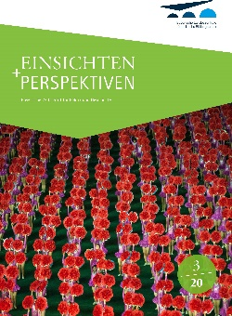
(Fach-)Literatur
Einsichten+Perspektiven
Vierteljährlich erscheinende Zeitschrift
Artikel renommierter Autorinnen und Autoren
Zusätzliche Themenhefte
Abonnement unter landeszentrale@blz.bayern.de möglich
Monographien, Sammelbände u.v.m.
Breit gefächertes Angebot
u.a. zur bayerischen und deutschen Geschichte, zu internationaler Politik, zu gesellschaftlichen Fragen, zu Digitalisierung und Klima
Graphic Novels
Politische Bildung im Kontext ganz unterschiedlicher, auch schwieriger Themen wie NS-Geschichte, Philosophie oder Diktatur und sexualisierter Gewalt zeitgemäß transportiert
u.a. Tagebuch der Anne Frank, Report der Magd, Jesuran, Heimat

Slide 38
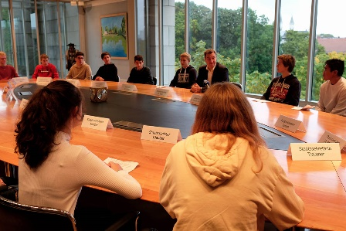
Veranstaltungen
Fortbildungen & Vorträge
Digitaler Wahlkampf, IT-Sicherheit, Ethik & KI
Europa, USA vs. China
Bayerische Verfassung von 1946, Von den Nürnberger Prozessen zum Internationalen Strafgerichtshof
Dauerhafte Angebote
Lernort Staatsregierung
Lernort Rathaus
Parlamentsseminar
Hass 2.0?! Was tun gegen Hate Speech im Netz
Profil zeigen! Für eine starke Demokratie
Wertedialoge mit GermanDream
Europa Checker
Schülermedientag
Gütesiegel Demokratie

Slide 39
BLZ digital
App „Check das Netz!“
jeweils 15 Quizfragen rund um die Themen „Werbung durch Influencer*innen“ und „Nachrichten im Internet“
Besonders für 6. und 7. Klassen geeignet
Handreichung mit Stundenkonzepten und Arbeitsmaterialien
Grenzland-App
Tour durch den bayerisch-thüringisch-sächsischen Grenzraum
Einblicke in menschliche Schicksale der Zeit von 1945 bis 1990
Online-Spiel incrisia
Schülerinnen und Schüler übernehmen Rolle einer Anti-Krise-Force
einsetzbar ab der 10. Klasse an allen weiterführenden Schularten
Handreichung für Lehrkräfte

Slide 40
Ansprechpartnerin zur Politischen Bildung und Einreichung von Good-Practice-Beispielen und Anregungen:
E-Mail: politischebildung@isb.bayern.de
oder an:
Corinna Storm
ISB – GA 1
„Politische Bildung“
Schellingstraße 155
80797 München
Notes:
Mitmachportal: Vorschläge zu guten Praxisbeispielen sind willkommen und können eingereicht werden, digital per E-Mail oder per Post.

Slide 41
Literaturangaben:
Deichmann, Carl; Tischner, Christian K. (Hrsg.), (2014), Handbuch fächerübergreifender Unterricht in der politischen Bildung.
Lange, Dirk; Reinhardt, Volker (Hrsg.), (2017), Konzeptionen Strategien und Inhaltsfelder Politischer Bildung.
Sander, Wolfgang (Hrsg.), (2014), Handbuch politische Bildung.
Ders., Fächerübergreifende Politische Bildung – Ansätze und Perspektiven. In: Deichmann, Carl; Tischner, Christian K. (Hrsg.), (2014), Handbuch fächerübergreifender Unterricht in der politischen Bildung, S. 15 – 26.

